Slide 1
Курсовая работа мдк 01.01 «разработка программных модулей» на тему: «АРМ РАБОТЫ КАССИРА В КИНОТЕАТРЕ»
Вашему вниманию представляется курсовая работа Насырова А.К

Slide 2


Основная цель моего приложения – создание таблицы фильмов в котором указывается цена и дата выхода.
Для реализации курсового проекта выбрана интегрированная среда разработки Microsoft Visual Studio.
В качестве языка программирования был выбран C#.

Slide 3
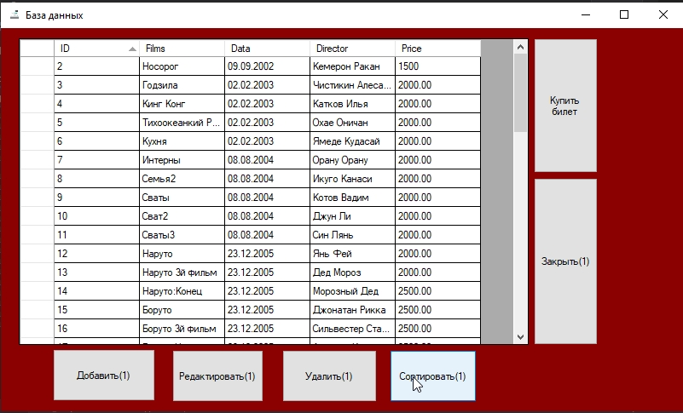
Главная форма

Slide 4
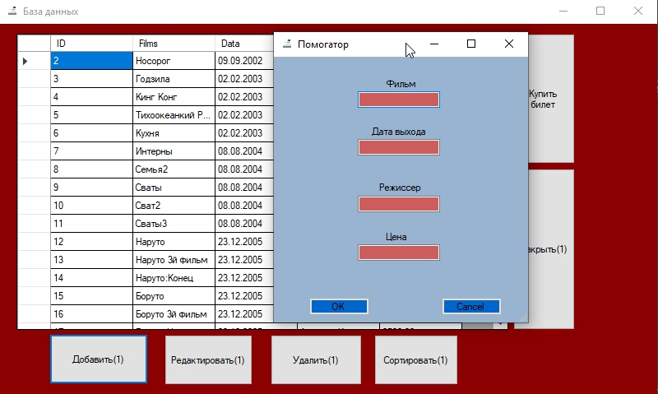
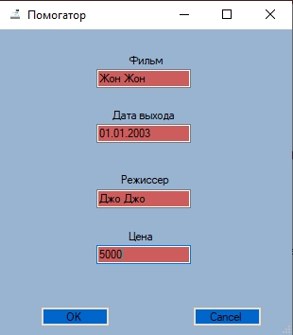
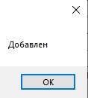
ДОБАВЛЕНИЕ В ТАБЛИЦУ

Slide 5
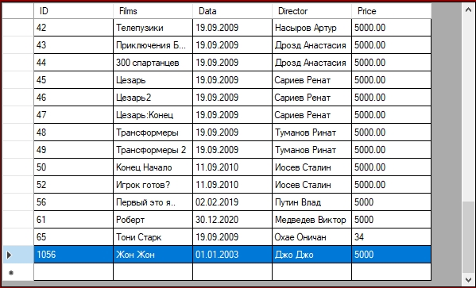
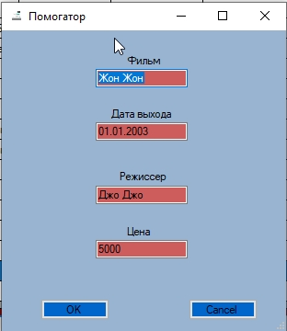
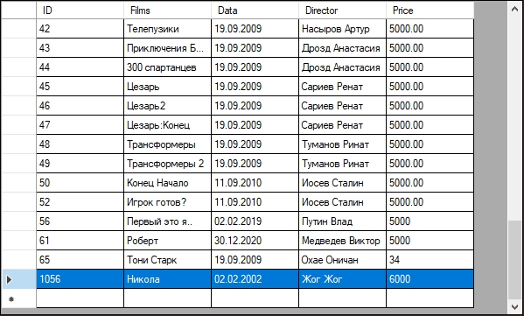
РЕДАКТИРОВАНИЕ ДАННЫХ

Slide 6
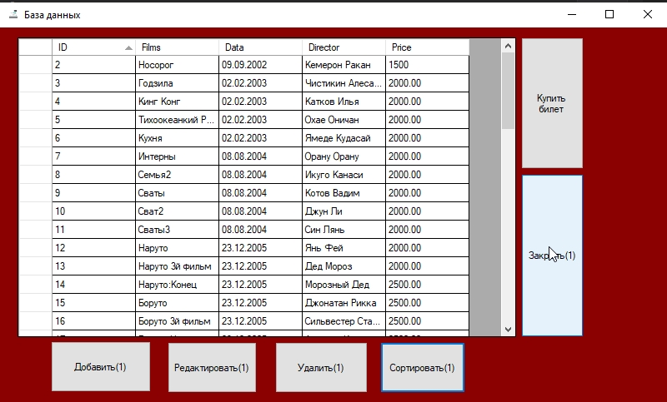
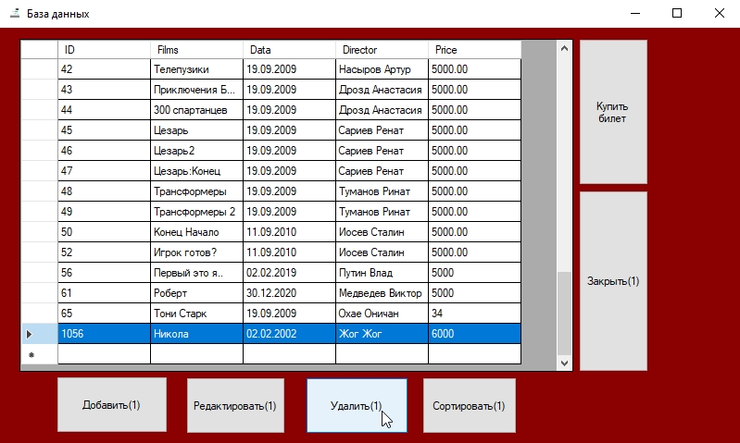
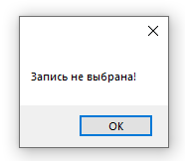
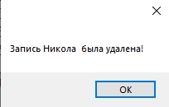
Удаление

Slide 7
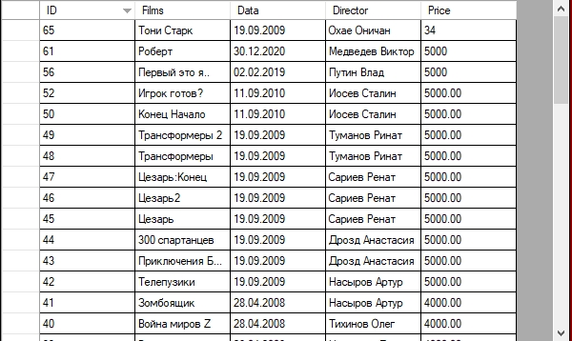
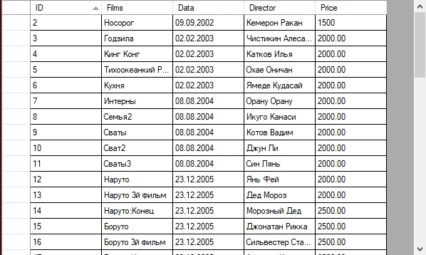
СОРТИРОВКА

Slide 8
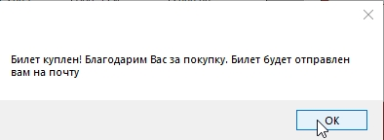
ПОКУПКА БИЛЕТА
Оно просто выводит окно с сообщением… Пока что только так

Slide 9
СПАСИБО ЗА ВНИМАНИЕ!

